Slide 1
«С роботами в будущее»
Тьюторское сопровождение робототехнических проектов как система работы с одаренными детьми, будущими инженерами. 2016 год
количество участников проекта - 56 человек
Инновационный проект ЦИО МАОУ «СОШ № 135»

Slide 2

Цель проекта:
Разработка, апробация и распространение опыта по системе работы с технически одаренными детьми, подготовка педагогов - тьюторов, сопровождающих техно-ориентированных учащихся (техно – звездочек) на всех ступенях обучения в специально созданной развивающей среде школы
Разработаны:
Дорожная карта соревновательного движения в области образовательной робототехники
Спроектирована система выявления и сопровождения обучающихся, проявляющих интерес к технике, техническому творчеству – «техно – звездочек».
Модель тьюторской деятельности педагога в основной и старшей школе

Slide 3

Трансляция педагогических практик
2 программы дополнительного профессионального образования ЦИО (очно и на платформе MUDLLE):
«Основы образовательной робототехники и конструирования в школе и ДОУ» (36 ч.)., 20 педагогов г. Перми и Пермского края. Разработаны программы по образовательной робототехнике в ДОУ и начальной школе, получены рецензии на программы.
«Методика преподавания биологии. Деятельностный подход» .
12 учителей, ведущие курс «Новая биология» .
Проведено 6 мероприятий для педагогов Пермского края по тематике инновационной деятельности ЦИО. (Более 150 педагогов)

Slide 4

Трансляция педагогических практик
Формы. Тьюторские чтения «Организация тьюторского сопровождения учащихся, занимающихся робототехникой»
11 ОУ г. Перми и Пермского края 22 педагога
4 методических семинара:
« Использование образовательной робототехники на уроках физики»
12 учителей физики
«Применение учебного моделирования в рамках учебного предмета в основной школе»
30 педагогов учителя биологии, физики,географии
Экспозиция "Музей Славянова. Вторжение роботов в доме – музее Н.Г. Славянова
выступление для директоров школ Мотовилихинского района
Семинар «Модель тьюторского сопровождения профессиональных проб» 60 человек расширение сети школ.
Августовское городское совещание "Тьюторское сопровождение профессиональных проб на уроках "Технологии" 30 человек из ОУ г. Перми

Slide 5

Организация мероприятий для школьников Пермского края
VI Межрегиональный фестиваль - конкурс киновидеотворчества "КАРЬЕРА МОЛОДЫХ". смотреть
11 школьных киностудий. 44 фильма
Школьный лагерь досуга и отдыха МАОУ «СОШ № 135» «Веселое роболето 2016» 90 детей
Экспозиция "Музей Славянова. Вторжение роботов в доме – музее Н.Г. Славянова 50 человек из 7 ОУ
3 краевая конференция «Техноинтеллект - 2016»
Краевой конкурс РОБОЛЕТО - 2016

Slide 6

Результативность проекта
Защищено диссертаций 2
Ершов М.Г. «Применение элементов образовательной робототехники
как средства реализации политехнической направленности обучения
физики» (педагогика), ШилковаТ.А. (биология)
2. Количество аспирантов и соискателей 4 (педагогика).
Обучение в магистратуре -1
3. Конференция «Техноинтеллект», «РОБОФЕСТ Урал», «РОБОФЕСТ Москва».

Slide 7
Результативность проекта
В 2015 и 2016 году ученик школы Иван Петров победитель соревнований ИКАР (инженерный кадры России) и ШУСТРИК (школьники умеющие строить инновационные конструкции), российской олимпиады по «Технологии» в г.С-Петербурге., стал участником президентского форума в г.Ярославле «Интеллектуальное будущее России»
Получает учрежденный в 2015 году Знак губернатора «Доблесть Пермского края». Сконструировал «Модель шагового электродвигателя на магнитном подвесе». Руководитель проекта: учитель физики школы №135 - Ершов Михаил Георгиевич

Slide 8
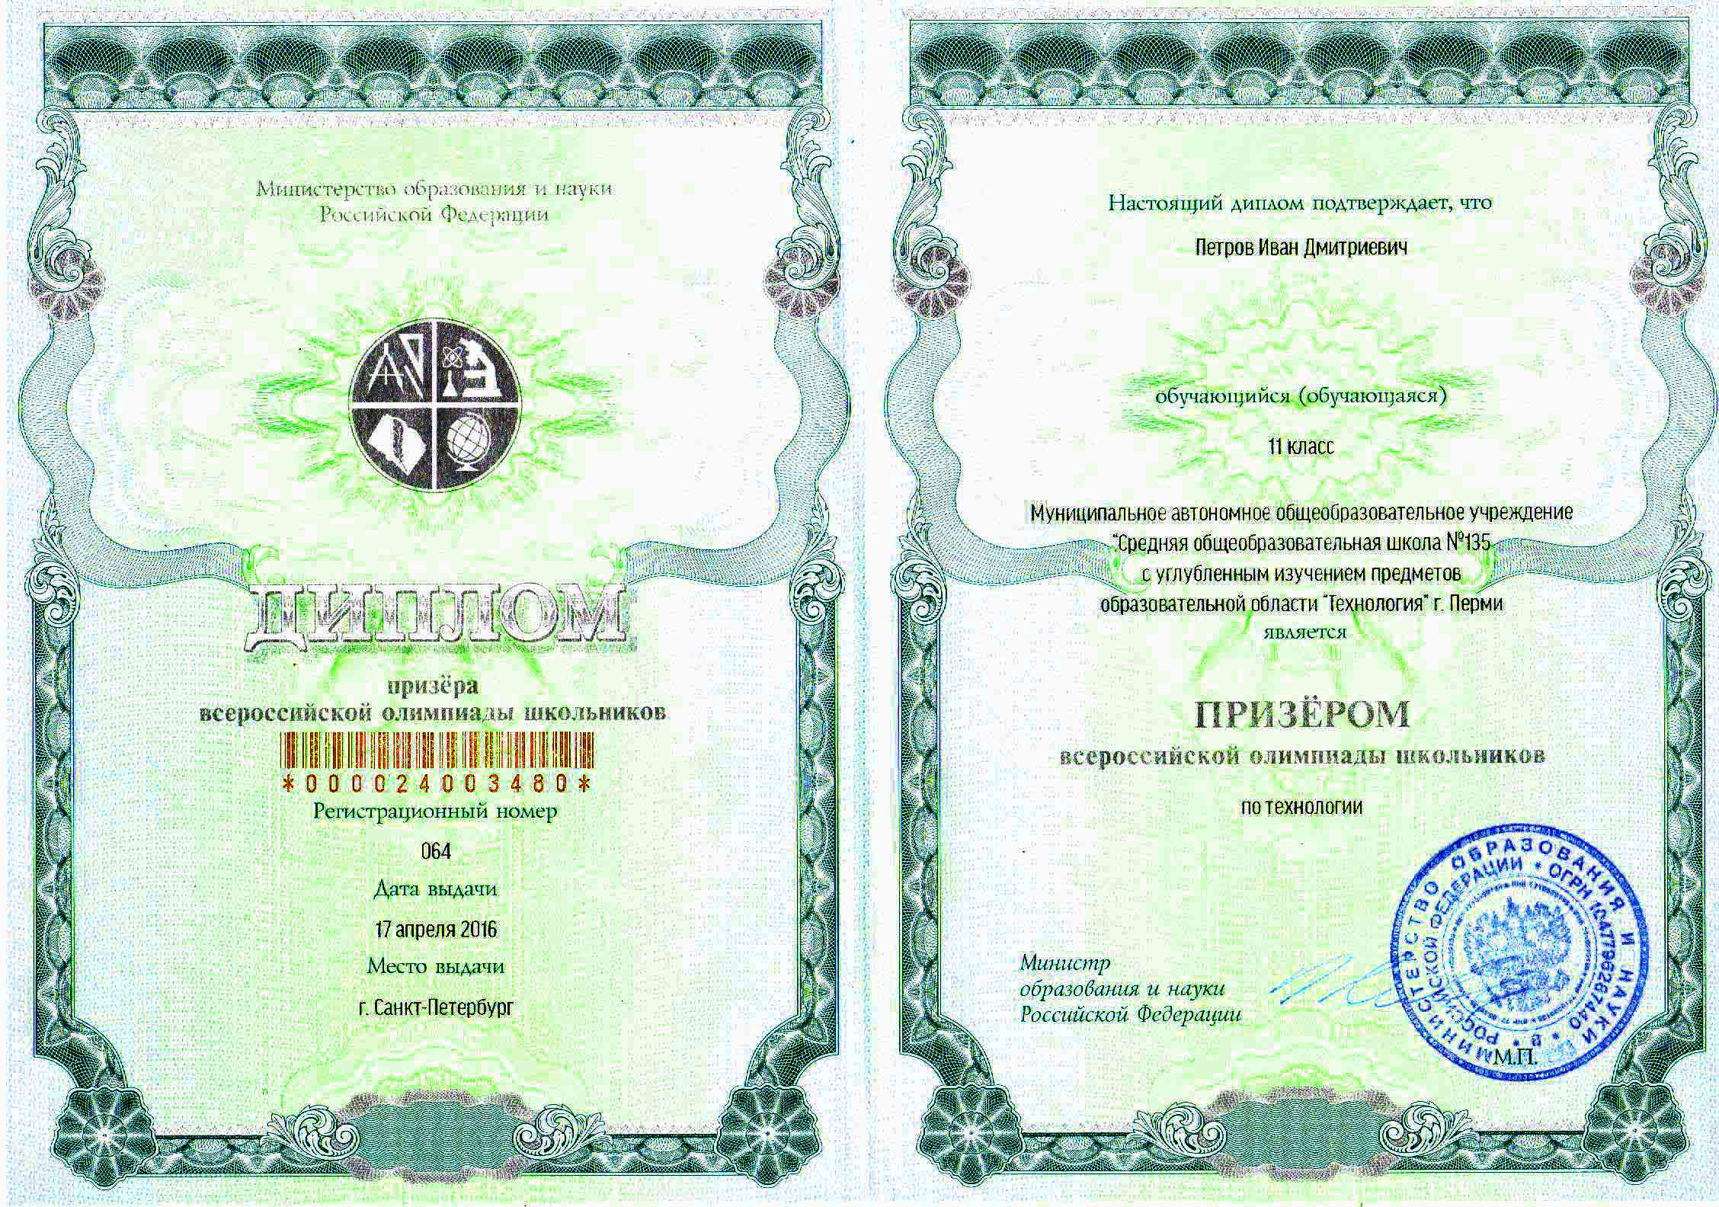
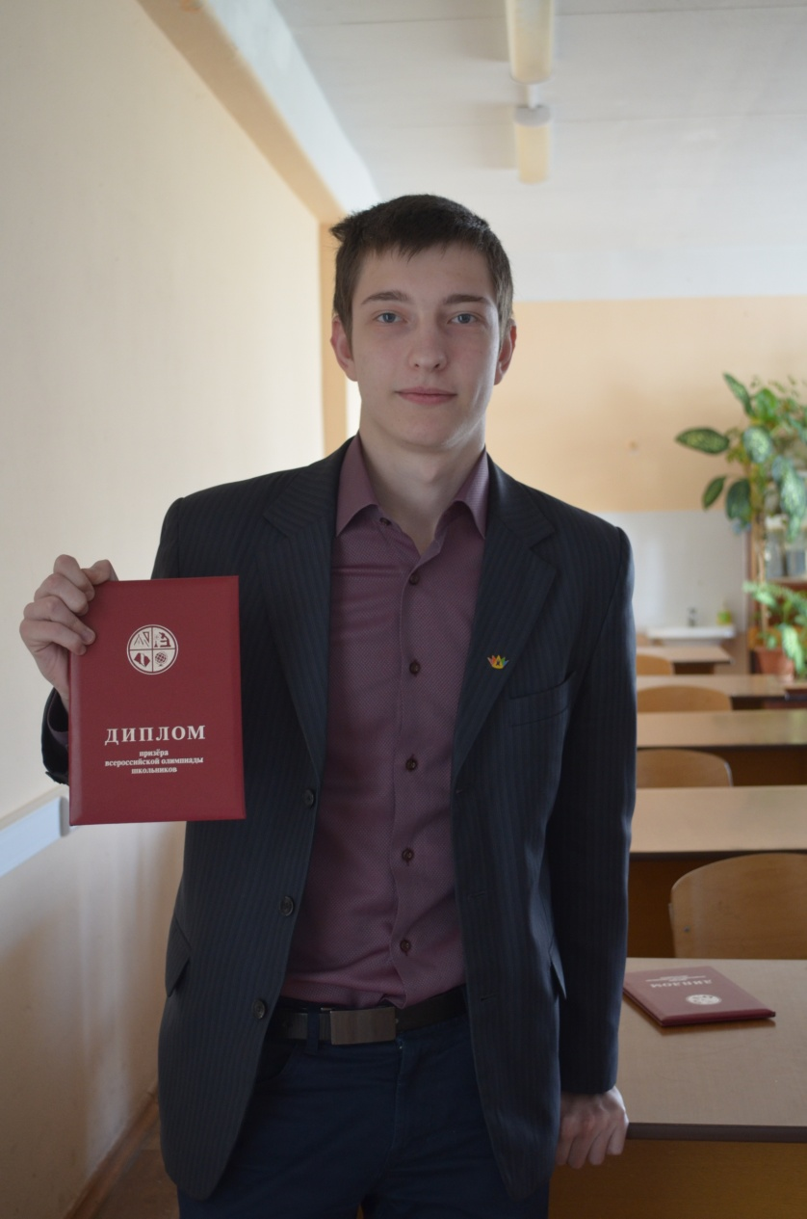
Результативность проекта

Slide 9
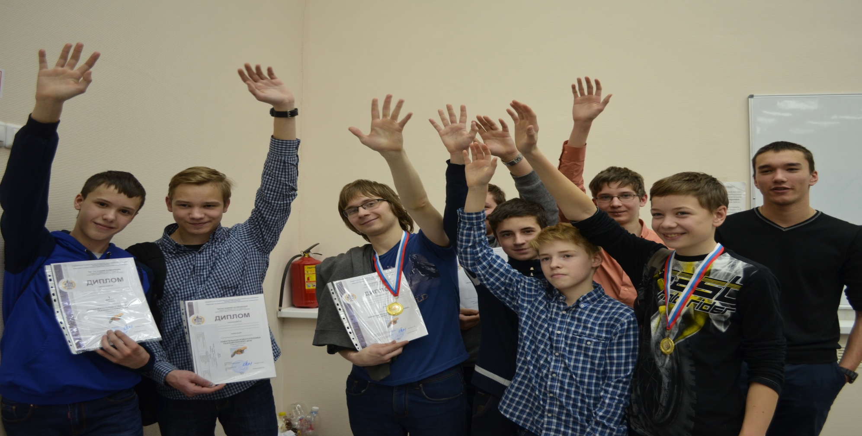
Результативность проекта
В мае 2016 года в фестивале ПГНИУ «Интеллектуальные роботы» учащиеся школы заняли весь пьедестал почёта 1,2 и 3 место.
Рейтинг по робототехнике 1 место среди ОУ г. Перми

Slide 10
Трансляция опыта на территории Пермского края
Направление инновационного опыта: введение образовательной робототехники в школе
Программы по образовательной робототехнике и конструированию
Проекты по образовательной робототехнике
Проектные офисы для педагогов – тьюторов
Модули курсовой подготовки по образовательной робототехнике и деятельностному подходу в образовании
Конкурсы «Роботенок Пермского края», «Сто дорог – одна в робототехнику».

Slide 11
Развитие сетевого взаимодействия

Slide 12
Точки роста
Открытие базовой кафедры
Открытие инженерных классов
Программы дистанционного обучения по робототехнике
Мини - производство Удобного российского робототехнического конструктора для изучения информатики, физики, технологии в школе»; сбор с помощью доступных материалов и конструкторов модель робототехнических установок для изучения информатики, физики, технологии в школе.

